Slide 1
Páscoa, carnaval e astronomia
Bruna Donadel Weise – weise.bruna@gmail.com

Slide 2
ORIGENS

Slide 3
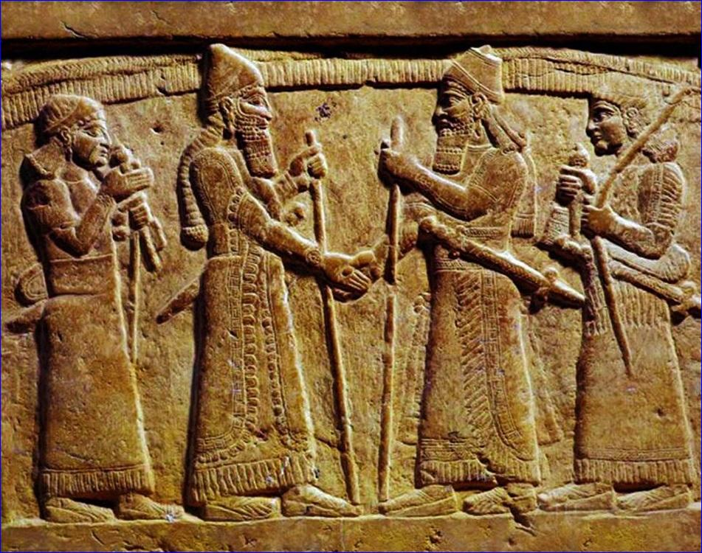
Carnaval
Babilônia – Saceias e Akitu (3000 a. C.)
Deus Marduk cumprimenta o rei
Notes:
http://aina.org/ata/20150321151155.htm

Slide 4
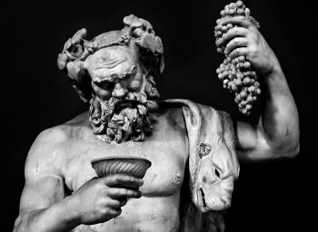
Carnaval
Grécia e Roma – Bacanais
Baco (Dionísio), deus do Vinho
Notes:
https://www.todamateria.com.br/deus-dionisio/

Slide 5
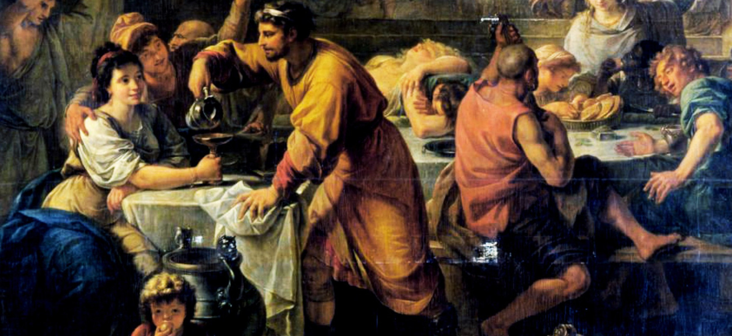
Carnaval
Roma – Saturnália e Lupercália (700 a.C.)
Banquete de Saturnália
Notes:
https://pt.wikipedia.org/wiki/R%C3%B4mulo_e_Remo
https://shortnotsosweet.wordpress.com/2014/12/07/io-saturnalia/
https://ancientstandard.com/2007/05/10/lupercalia-how-whipping-equates-fertility-%E2%80%93-1st-c-bc/

Slide 6
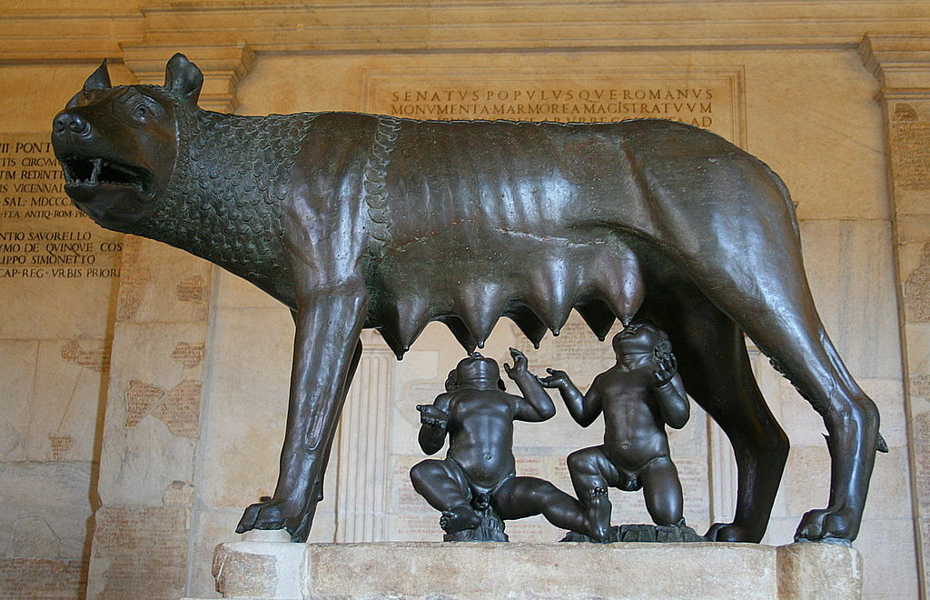
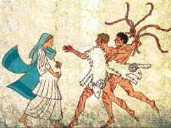
Carnaval
Roma – Saturnália e Lupercália (700 a.C.)
Pã (Romulo e Remo) e Lupercália
Notes:
https://pt.wikipedia.org/wiki/R%C3%B4mulo_e_Remo
https://shortnotsosweet.wordpress.com/2014/12/07/io-saturnalia/
https://ancientstandard.com/2007/05/10/lupercalia-how-whipping-equates-fertility-%E2%80%93-1st-c-bc/

Slide 7
Carnaval
Babilônia – Saceias e Akitu (3000 a. C.)
Deus Marduk cumprimenta o rei
Notes:
http://aina.org/ata/20150321151155.htm

Slide 8
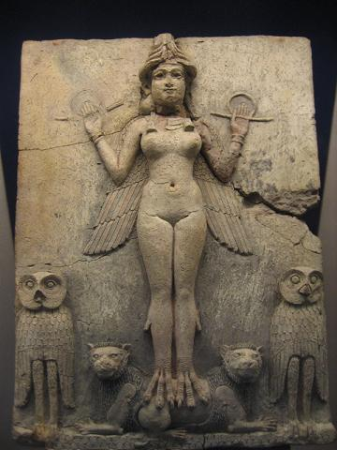
Páscoa Equinócio de primavera
Babilônia – Ishtar
Fenícios – Astarte
Deusa Ishtar
Notes:
http://documentofantastico.blogspot.com/2011/05/inanna.html

Slide 9
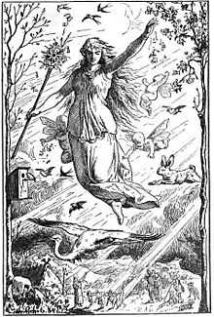
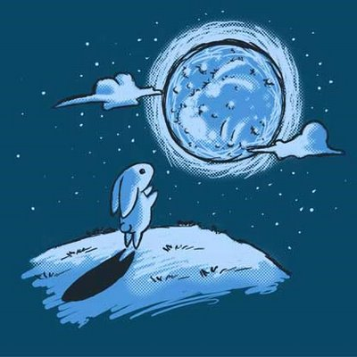
Páscoa Equinócio de primavera
Mitologia nórdica – Eostre ou Ostara
Ostara e o mito da lebre
Notes:
https://pt.wikipedia.org/wiki/Eostre

Slide 10
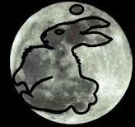
Páscoa Equinócio de primavera
Mitologia nórdica – Eostre ou Ostara
Notes:
https://pt.wikipedia.org/wiki/Eostre
https://easyscienceforkids.com/all-about-the-rabbit-and-the-moon/

Slide 11
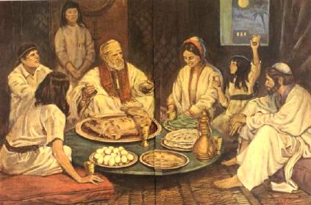
Páscoa
Hebraico – Pessach
Celebrado do dia 14 ao 21 de nissan
Celebração Páscoa Judaica
Notes:
https://ensinandodesiao.org.br/artigos-e-estudos/o-verdadeiro-sentido-da-pascoa-pessach/

Slide 12
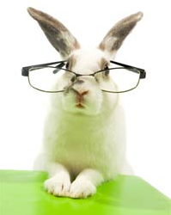
Páscoa Cristã
Quando deveria ser celebrada?
?

Slide 13
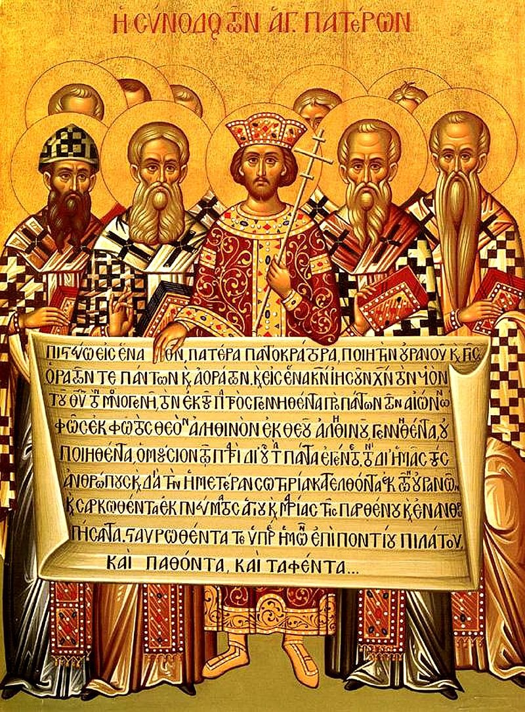
Páscoa Cristã
Concílio de Nicéia – 325 d.C.
Deveria ser celebrada em um :
domingo
após o equinócio de primavera*
*(hemisfério Norte)
Notes:
https://pt.wikipedia.org/wiki/Primeiro_Conc%C3%ADlio_de_Niceia

Slide 14
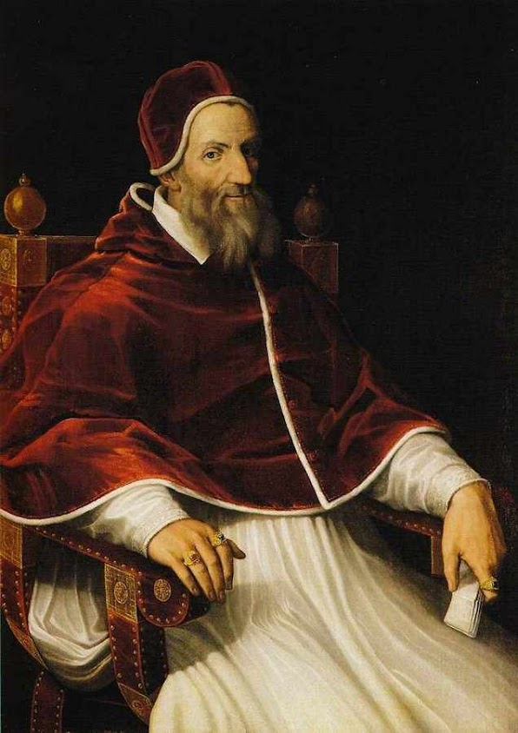
Páscoa Cristã
Calendário Gregoriano - 1582
Deveria ser celebrada no :
Primeiro domingo
Após (ou na) a primeira Lua cheia
após o equinócio de primavera*
*(hemisfério Norte)
Notes:
https://www.significados.com.br/calendario-gregoriano/

Slide 15
Páscoa Cristã
Nunca antes de 22 de março ou depois de 25 de abril

Slide 16
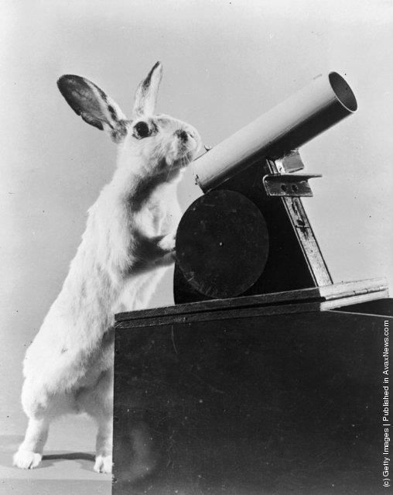
Dúvidas?

